Slide 1

Подготовка велосипедиста
перед поездкой

Slide 2
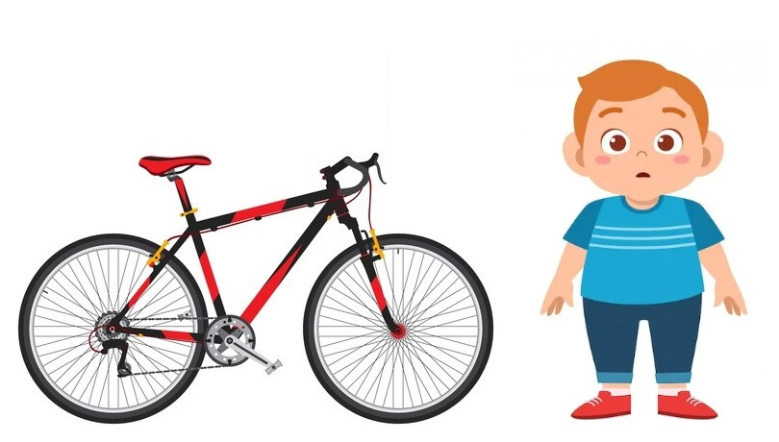









Slide 3
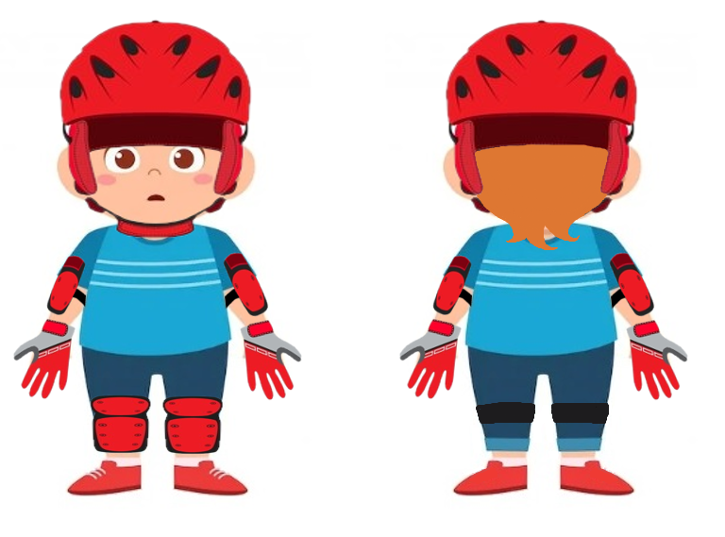




Slide 4
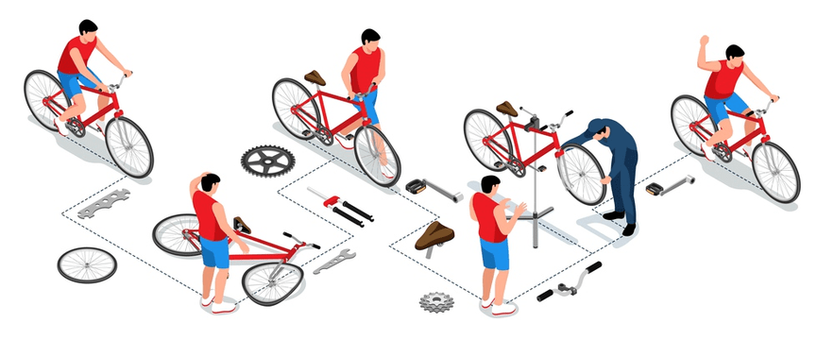
Подготовка велосипеда
перед поездкой

Slide 5

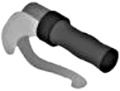
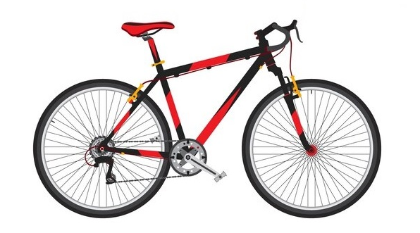



Высота
сидения
Исправность руля
и тормозов
Исправность
цепи
Накаченность
шин

Slide 6

